Slide 1
РЕАЛИЗАЦИЯ ФГОС В МБОУ СОШ С.САЛИХОВО
« Использование новых технологий с целью оптимизации учебно-воспитательного процесса».

Slide 2
Тема МО:
«Формирование коммуникативных навыков младшего школьника как важнейшее условие достижения качества образования».

Slide 3
Учителям начальных классов посвящается
Стихотворение Федора Ивановича Тютчева
"Нам не дано предугадать:"
Нам не дано предугадать, Как наше слово отзовется. Посеять в душах благодать. Увы, не каждый раз дается. Но мы обязаны мечтать О дивном времени, о веке, Когда цветком прекрасным стать Сумеет личность человека. И мы обязаны творить. Презрев все тяготы мирские, Чтоб истин светлых заложить Зачатки в жизни молодые. Чтоб верный путь им указать, Помочь в толпе не раствориться... Нам не дано предугадать, Но мы обязаны стремиться.

Slide 5
Руководитель ШМО, учителей начальных классов Мухамадуллина Айсылу Юнусовна
Кто постигает новое, лелея старое, тот может быть учителем.
Конфуций

Slide 6
Учитель начальных классов, заместитель директора по учебной части Якупова Гульшат Гаязовна
Воспитателем и учителем надо родиться; им руководит прирожденный такт.
А. Дистервег

Slide 7
Учитель начальных классов Галимуллина Диля Фанилевна
Самым важным явлением в школе, самым поучительным предметом, самым живым примером для ученика является сам учитель.
А. Дистервег

Slide 8
Центральное место во ФГОС нового поколения отводится Основной образовательной программе начального общего образования (ООП НОО), которая является нормативным документом, фиксирующим: -цели начального образования школы : *Создание условий для охраны и укрепления физического и психического здоровья школьника; *Обеспечение эмоционального благополучия; *Сохранение и поддержка индивидуальности каждого школьника; *Развитие ребенка как субъекта обучения через общение и сотрудничество; *Формирование желания и основ умения учиться. - результаты образования в образовательном учреждении, согласованные всеми участниками образовательного процесса; -пути, средства и условия, необходимые для эффективного достижения этих результатов (статья 9 Закона РФ «Об образовании»).

Slide 9
Ежегодно в апреле месяце в школе реализуется программа по подготовке будущих первоклассников. Мы провели родительское собрание совместно с социальным педагогом начальной школы.

Slide 10
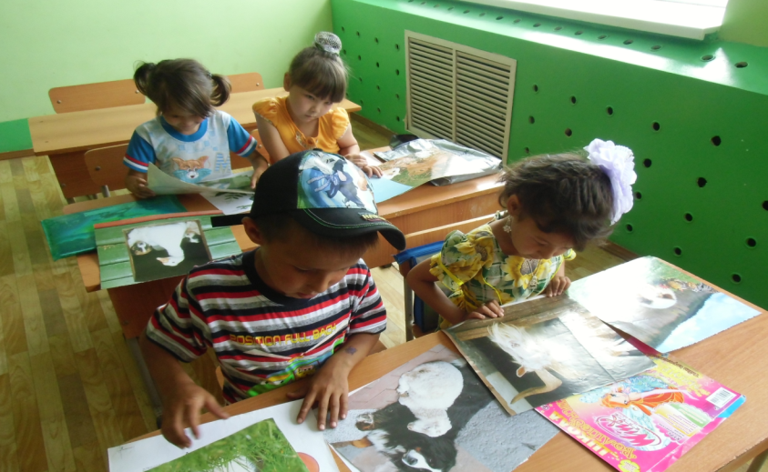
Учимся познать мир,,,

Slide 11
С 1 сентября 2011 года все учащиеся первых классов Российской Федерации начали обучаться по новому образовательному стандарту (Федеральный государственный образовательный стандарт начального общего образования - ФГОС НОО).
А нас всего четверо!

Slide 12
Тяжело в учении - только не в нашей школе!
У ребенка особое умение видеть, думать и чувствовать; нет ничего глупее, чем пытаться подменить у них это умение нашим.
Жан-Жак Руссо

Slide 13
Кто чему научится ?
Чему первым делом Научится кошка? — Хватать! Чему первым делом Научится птица? — Летать! Чему первым делом Научится школьник? — Читать! (В. Берестов)

Slide 14
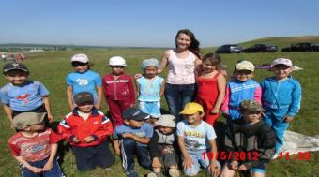
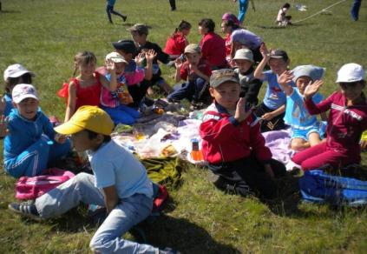
Мы любим отдыхать на природе

Slide 15
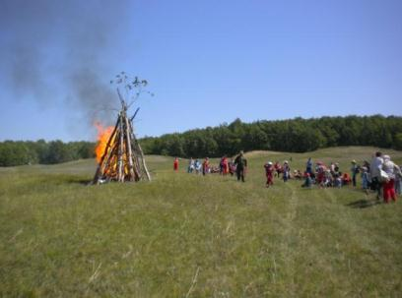
Мы участники игры
«Зарница»

Slide 16
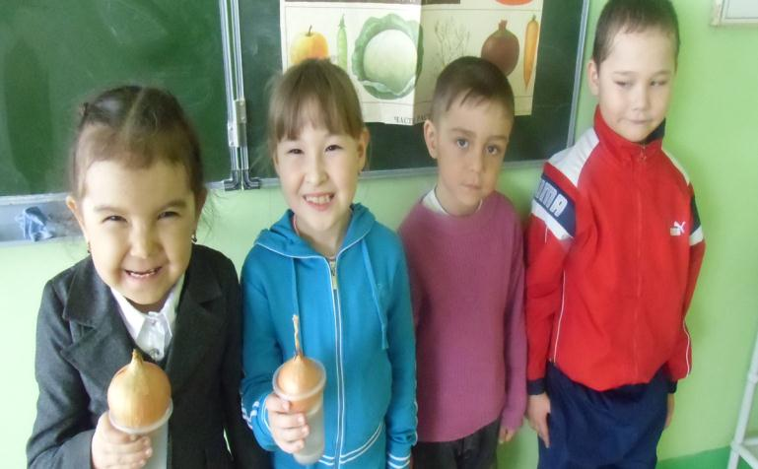
Мы – юные исследователи

Slide 17
Природа для нас интересна

Slide 18
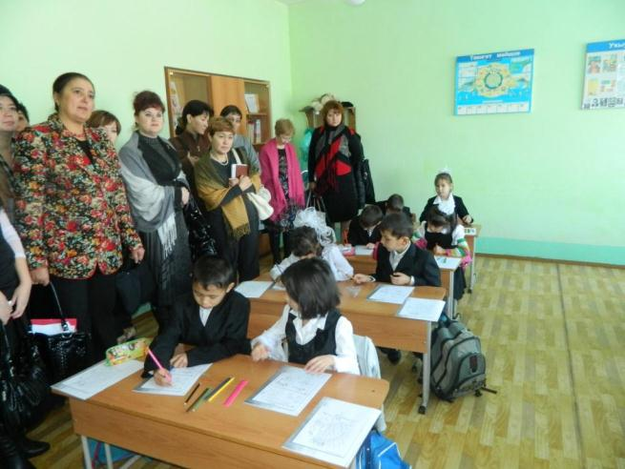
Районно-городской семинар заместителей директоров по воспитательной работе

